Slide 1
Презентація на тему:
“КОКЛЮШ”
Підготувала
Учениця 10-Б класу
Красноармійського НВК
Шевченко Елліна

Slide 2
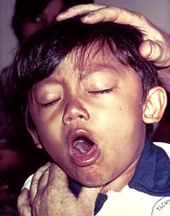
Коклю́ш, кашлю́к
гостра антропонозна повітряно-краплинна бактерійна інфекційна хвороба, найбільш характерною ознакою якої є нападоподібний спазматичний кашель.

Slide 3
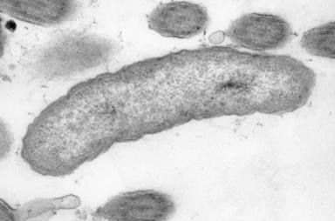
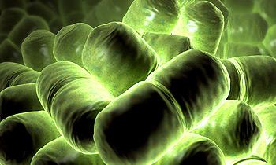
Причини і поширення хвороби
Збудник коклюшу — паличка Борде-Жанґу -вперше її описали в 1906 році.
Інфекція передається крапельним шляхом при кашлі, чханні хворого.
Контагіозність (імовірність зараження при контакті з хворим) є дуже високою — становить до 90%.
Коклюш традиційно вважається дитячою хворобою (бл. половини усіх випадків припадає на дітей до 2 років).
У 1937 році було досліджено й виділено мікроб, подібний за природою на паличку коклюшу — паракоклюшна паличка.

Slide 4
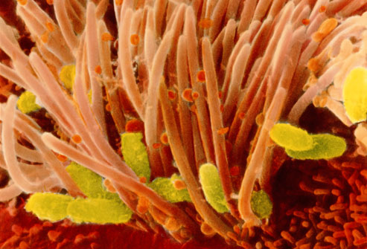
Палочка борде- жангу

Slide 5
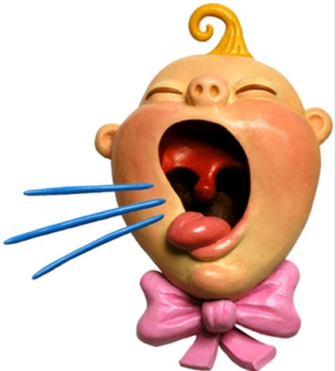
Перебіг захворювання
Інкубаційний період при коклюші триває 7—9 діб
Після цього настає катаральний період, який триває 10—14 днів характеризується сухим кашлем, нежитем, підвищенням температури тіла до 37,5—38°.
В наступні дні кашель поступово посилюється, переходить у конвульсивний— спазматичний період. Цей період триває 2—8 тижнів і довше.
Перебіг коклюшу може ускладнюватися, найчастіше, запаленням легень.

Slide 6
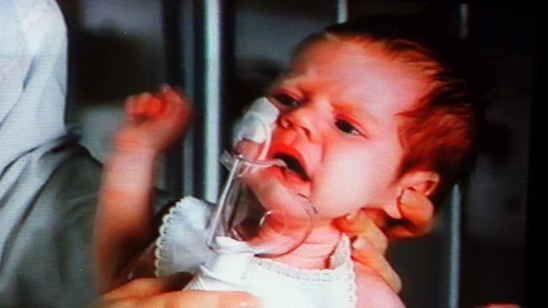
Форми захворювання
легка
середньої важкості
важка

Slide 7
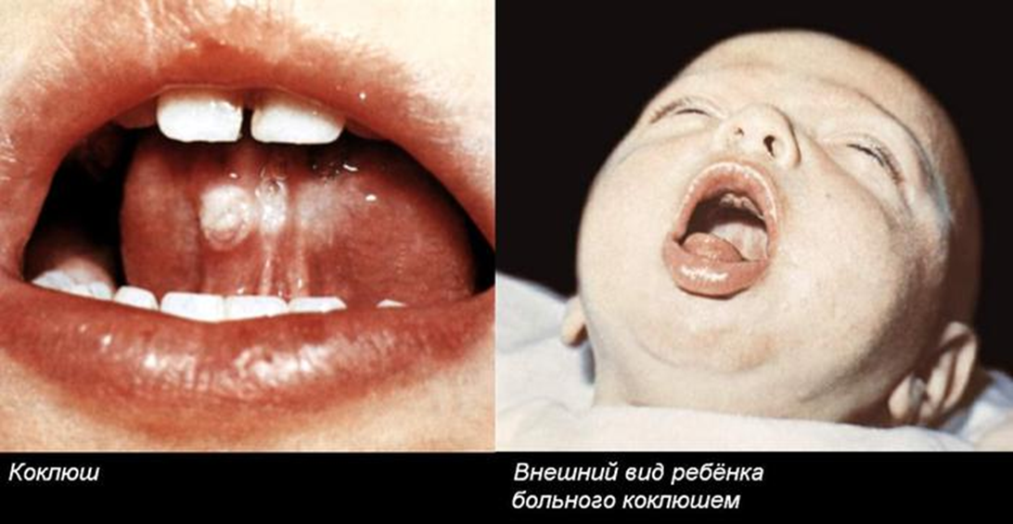
легка
середньої важкості
важка

Slide 8
Профілактика і
лікування

Slide 9
Профілактикою захворювань на коклюш є рання ізоляція хворого до його повного видужання, карантин на 40 діб дітей,.
Лікування:
максимальне перебування хворого на свіжому повітрі,
повноцінне харчування,
антибіотики,
введення специфічного антикоклюшного гамма-глобуліну,
баротерапія.
Госпіталізації підлягають:
хворі з важкими формами;
із загрозливими життю ускладненнями (порушення мозкового кровообігу та ритму дихання);
зі середньотяжкими формами з негладким течією, несприятливим преморбідним фоном,
загостренням хронічних захворювань; діти раннього віку..

Slide 10
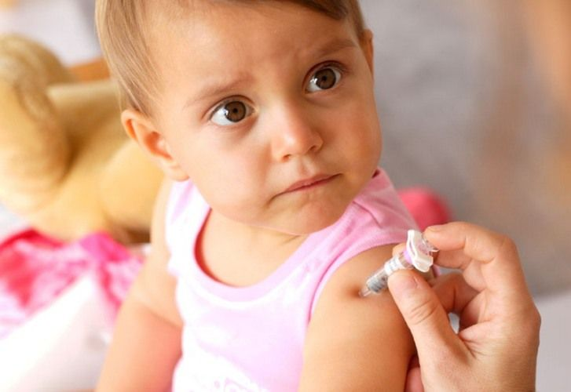

Slide 11
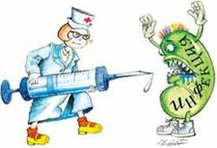
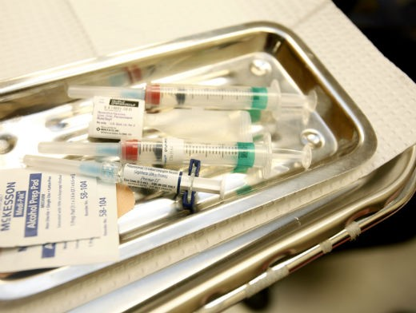
Режим — щадний (зменшення негативних психоемоційних навантажень) з обов'язковими індивідуальними прогулянками.
Дієта — збагачена вітамінами, що відповідає віку.
Пацієнтів з важкими формами захворювання рекомендується годувати частіше і меншими порціями; після блювоти дітей догодовують.
Етіотропна терапія — призначення антибіотиків. Якщо кашель зберігається — то подальше застосування антибіотиків недоцільно.
Патогенетична терапія — протисудомні препарати, заспокійливі засоби.
Симптоматична терапія — відсмоктування слизу з верхніх дихальних шляхів, аерозольтерапія, фізіотерапія, масаж, дихальна гімнастика.

Slide 12
Дякую за
увагу!!!

